Slide 1
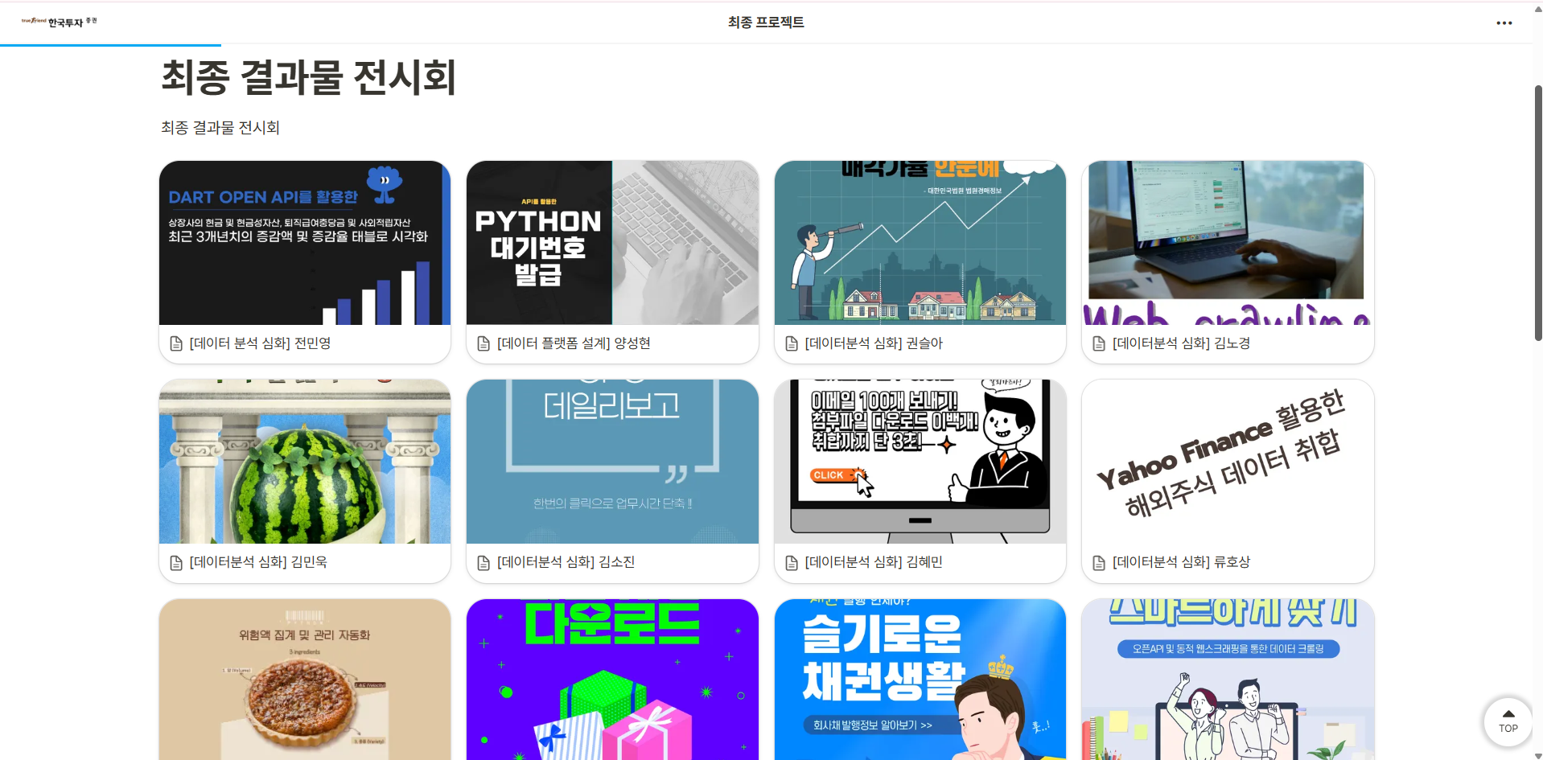
05
현업 문제 PBL 멘토링 교육
성과 공유회 및 수평 확산을 위한 패키징 관리
한국투자증권 데이터 활용 현업문제 해결 프로젝트 전시회 예시

